Slide 1
Дисциплина: Эконометрика и экономико-математические методы и модели
Акулич Владимир Алексеевич
Доцент кафедры математических методов в экономике БГЭУ
Кафедра находится: корпус 4, к. 804
Лекция. Введение в анализ временных рядов
Векторная авторегрессионная модель (VAR-model).
Теория.

Slide 2
Парная регрессионная модель.
Множественная регрессионная модель.
Парная регрессионная модель с распределенным лагом - DL(q, 1)
Множественная регрессионная модель с распределенным лагом - DL(q, k)
Авто регрессионная модель – AR (p)

Slide 3
Авто регрессионная модель с распределенным лагом – ARDL (p, q, k).
ARDL (p,q,k)
p – число временных лагов зависимой переменной;
q – число временных лагов независимой переменной
(регрессора);
K – число независимых переменных (регрессоров).

Slide 4
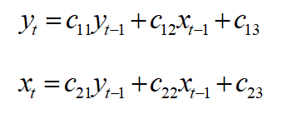
Векторная авторегрессионная модель (VAR-model)
c двумя переменными и одним лагом. Самая простая из возможных спецификаций:
Векторная авторегрессионная модель (VAR-model)
c тремя переменными и двумя лагами:

Slide 5
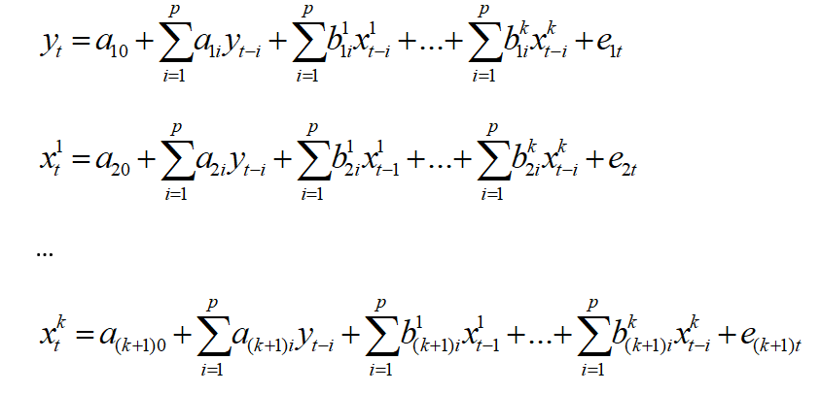
Векторная авторегрессионная модель (VAR-model)
c k+1 переменными и p лагами:

Slide 6
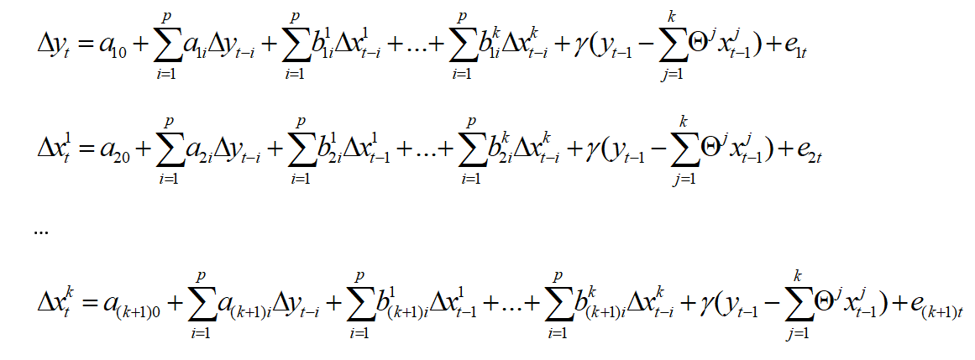
Векторная модель коррекции ошибками (VECM-model)
c двумя переменными и двумя лагами:
Векторная модель коррекции ошибками (VECM-model)
c K+1 переменными и p лагами:

Slide 7
Что такое коинтеграция?
Коинтеграция — свойство нескольких нестационарных (интегрированных) временных рядов, заключающееся в существовании некоторой их стационарной линейной комбинации.
Концепция коинтеграции впервые была предложена Грэнджером в 1981 году. В дальнейшем данное направление развивали Энгл, Йохансен, Филипс и другие.
Источник: Википедия: Коинтеграция

Slide 8
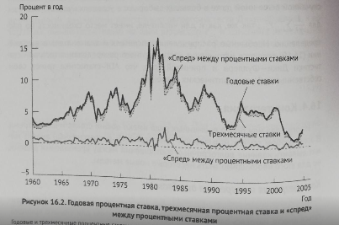
На рисунке ниже видно, что скорее всего, два временных ряда коинтегрированы между собой? Чтобы ответить более точно, нужно проводить тесты.
Графики процентных ставок показывают, что каждый из рядов выглядит как I(1), но спред (разница) между ними выглядит как стационарный временной ряд I(0).
Источник: Сток, Джеймс Введение в эконометрику. Москва. 2015. С. 685

Slide 9
Что такое коинтеграция?
Коинтегрированность является важным свойством многих экономических переменных, которое означает, что несмотря на случайный (слабо предсказуемый) характер изменения отдельных экономических переменных, существует долгосрочная зависимость между ними, которая приводит к некоторому совместному, взаимосвязанному изменению.
Фактически речь идёт о модели исправления (коррекции) ошибок (ECM - Error Correction Model) — когда краткосрочные изменения корректируются в зависимости от степени отклонения от долгосрочной зависимости. Такое поведение присуще коинтегрированным временным рядам.
Источник: Википедия: Коинтеграция

Slide 10
Как выяснить, коинтегрированы ли между собой два временных ряда?
Существуют три способа, которые могут помочь принять решение о том, можно ли моделировать две переменные как коинтегрированные:
1. Можно использовать экономическую теорию (в исследованиях других авторов ранее было доказано, что какие-то две переменные являются коинтегрированными).
2. Начертить график и убедиться, что обе переменные содержат общий стохастический тренд.
3. Провести статистические тесты на коинтеграцию.
Источник: Сток Джеймс (проф. Гарварда), Уотсон Марк (проф. Принстона) Введение в эконометрику / Пер. с англ. . Москва. 2015. С. 683

Slide 11
Статистические тесты на коинтеграцию:
1. Тест Йохансена.
2. Тест Энгла-Грэнджера.

